Slide 1

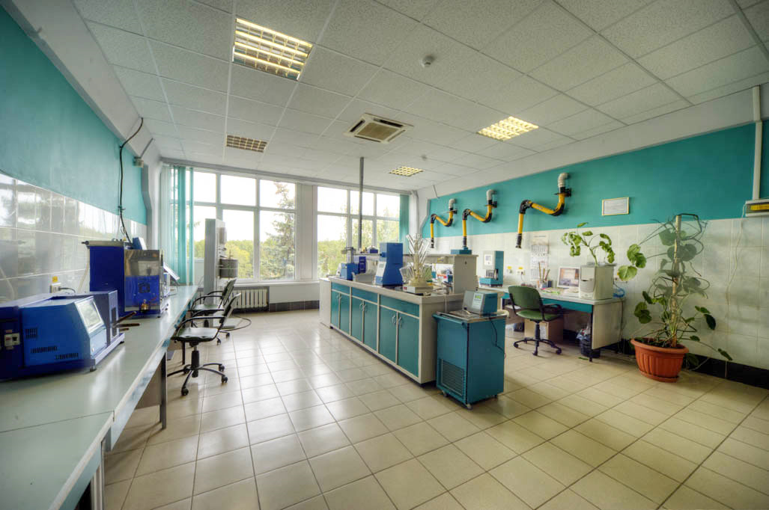
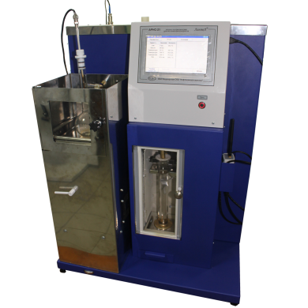
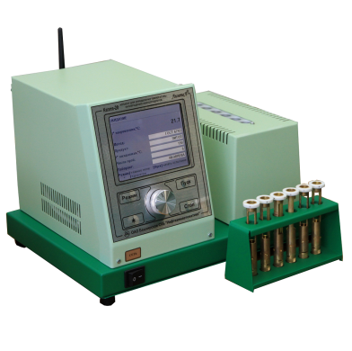
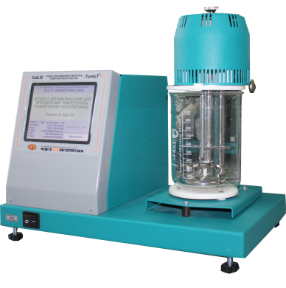
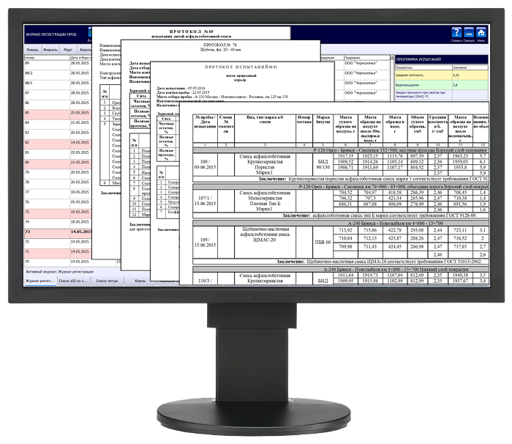
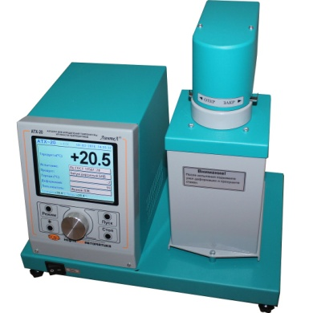
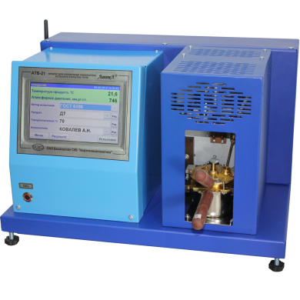
ПРОИЗВОДСТВО АППАРАТОВ КОНТРОЛЯ КАЧЕСТВА
АВТОМАТИЗАЦИЯ ЛАБОРАТОРНОЙ ДЕЯТЕЛЬНОСТИ
www.bashnxa.ru

Slide 2
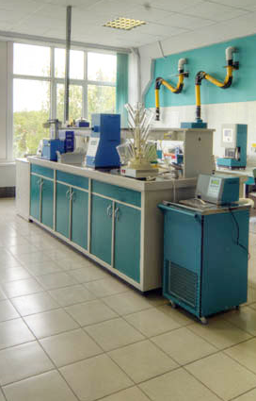
О КОМПАНИИ
АО БСКБ «Нефтехимавтоматика» одно из ведущих предприятий России по разработке и производству автоматических аппаратов контроля качества различных видов продукции: топлив, масел, смазок, битумов и битумизированных материалов, катализаторов, асфальтобетонов, геотекстильных материалов и других продуктов.
Основным направлением деятельности компании является разработка и производство автоматических аппаратов для контроля качества продукции нефтехимии и нефтепереработки, а также автоматизация процессов лабораторной деятельности на основе собственной разработки - лабораторной информационной системы «ЛинтеЛ ЛИС»
Предприятие специализируется на проблемах автоматизации и оптимизации технологических процессов на нефтеперерабатывающих и нефтехимических предприятиях, разработки аппаратов контроля качества нефтепродуктов, технико-экономических исследований в нефтеперерабатывающей отрасли.
www.bashnxa.ru

Slide 3
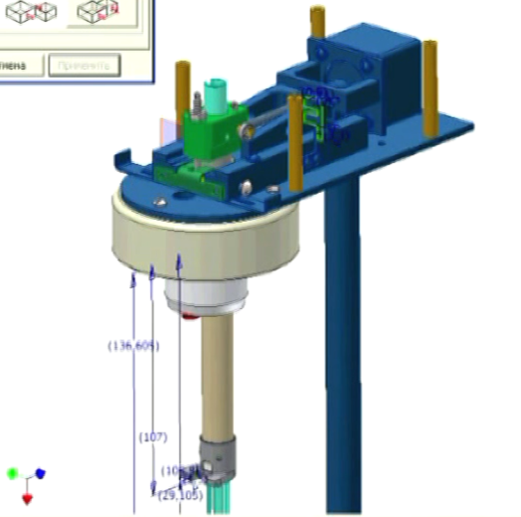
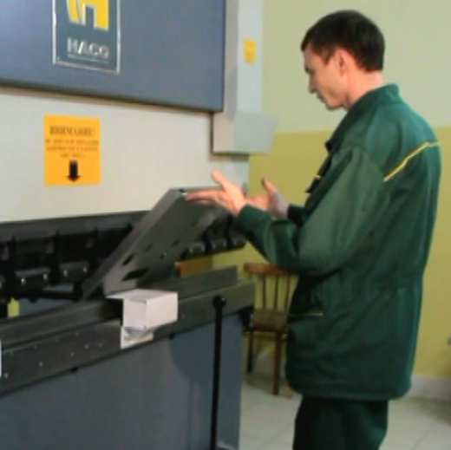
РАЗРАБОТКА И ПРОИЗВОДСТВО АППАРАТОВ КОНТРОЛЯ КАЧЕСТВА
АО БСКБ "Нефтехимавтоматика" выполняет весь цикл работ – от разработки проекта до выпуска серийной продукции на собственном производстве. Конструкторский отдел предприятия имеет многолетний опыт выполнения НИОКР.
Разработка аппаратов контроля качества нефтепродуктов на предприятии ведется с 1968 года. За время деятельности предприятия были реализованы проекты в следующих областях:
автоматизация коксового производства;
автоматизация и оптимизация товарных и сырьевых парков;
автоматизация промышленных процессов селективной очистки масел;
автоматизация и оптимизация процессов крекинга и гидрокрекинга;
лабораторные аппараты для контроля качества нефтебитумов, смазочных материалов, топлива, катализаторов, геотекстиля и асфальтобетонных смесей.
Качество и надёжность выпускаемой продукции обеспечивается за счёт применения современного высокоточного оборудования, автоматизированных систем проектирования и многолетнего опыта наших специалистов в области разработки и производства аппаратов контроля качества
www.bashnxa.ru

Slide 4

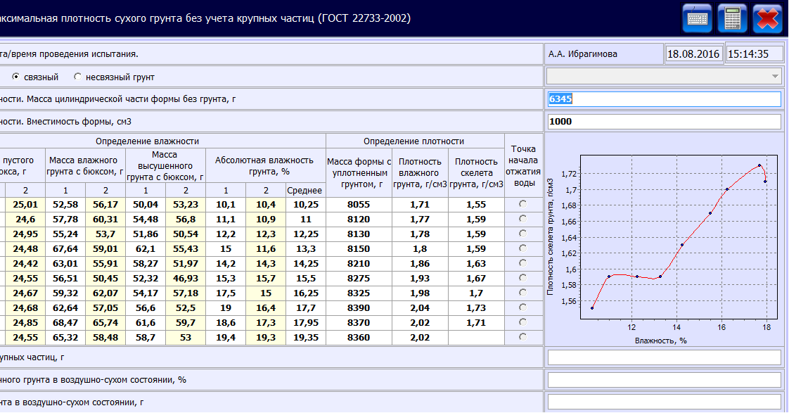
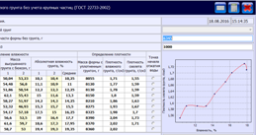
АВТОМАТИЗАЦИЯ ЛАБОРАТОРНОЙ ДЕЯТЕЛЬНОСТИ
Компания АО БСКБ «Нефтехимавтоматика» имеет богатый опыт в области разработки и введения в эксплуатацию автоматизированных систем управления лабораторной и хозяйственной деятельностью предприятий.
Среди успешных проектов, реализованных нашей компанией, можно выделить:
Создание лабораторной информационной системы «ЛинтеЛ ЛИС», для автоматизации деятельности лабораторий, повышения качества работ и снижения затрат на выполнение испытаний.
Разработку системы сбора данных «ЛинтеЛ Линк», для сбора и передачи результатов лабораторных испытаний с аппарата на персональный компьютер по беспроводной связи.
А также проекты по автоматизации и управлению бизнес-процессами и разработке собственной ERP-системы для управления хозяйственной деятельностью предприятия
www.bashnxa.ru

Slide 5










НАШИ КЛИЕНТЫ
Клиентами АО БСКБ "Нефтехимавтоматика" являются предприятия:
Федерального Дорожного Агенства;
Службы Гражданской Авиации;
Министерства Энергетики РФ;
Министерства Путей Сообщения;
Министерства Образования;
Металлургии и машиностроения;
Авиа -, вагоно -, приборо-, автомобилестроения;
Стройиндустрии, кабельной и кровельной промышленности;
Парфюмерно-косметической и фармацевтической промышленности.
www.bashnxa.ru

Slide 6
КОНТАКТНАЯ ИНФОРМАЦИЯ
Наша компания готова оказать услуги в области проведения НИОКР, разработки и производства аппаратов контроля качества, а так же в области автоматизации деятельности и разработки программного обеспечения.
Компания АО БСКБ «Нефтехимавтоматика» готова рассмотреть предложения на долгосрочное и взаимовыгодное сотрудничество!
www.bashnxa.ru

